Slide 1
模拟卷讲评

Slide 2
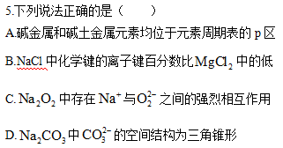

Slide 3
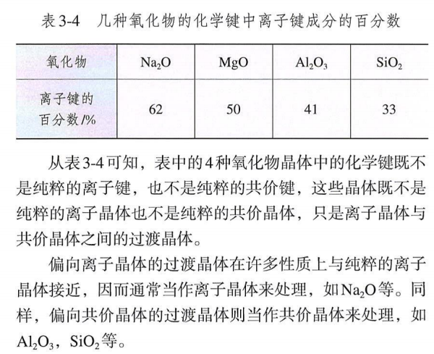

Slide 4
课堂小结
 | 分子晶体 | 共价晶体 | 金属晶体 | 离子晶体
存在 微粒 | 分子 | 原子 | 金属离子、自由电子 | 阴阳离子
微粒间作用 | 分子间作用力 | 共价键 | 金属键 | 离子键
主要 性质 | 硬度小，水溶液能够导电，溶沸点低 | 质地硬，不溶于大多数溶剂，导电性差，熔沸点很高 | 金属光泽，是电和热的良导体，熔沸点高或低 | 硬而脆，易溶于极性溶剂，熔化时能够导电，溶沸点高
实例 | NH₃、HCl | 金刚石 | 镁、铝 | 食盐晶体

Slide 5
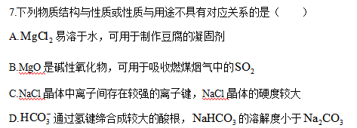

Slide 6
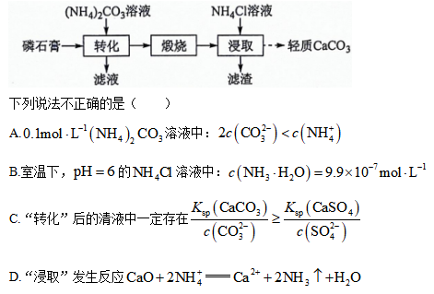
12.

Slide 7
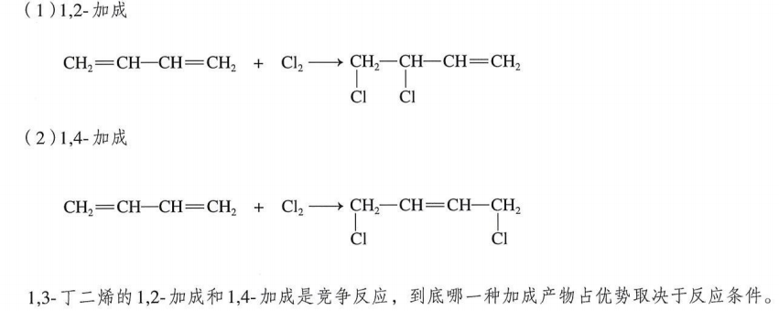
15.

Slide 8
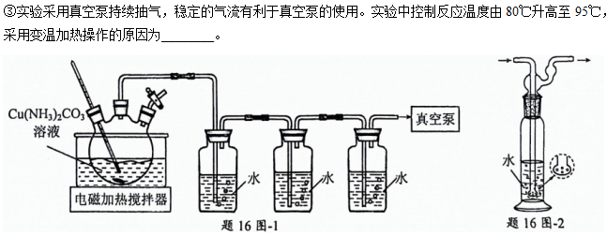
16.

Slide 9
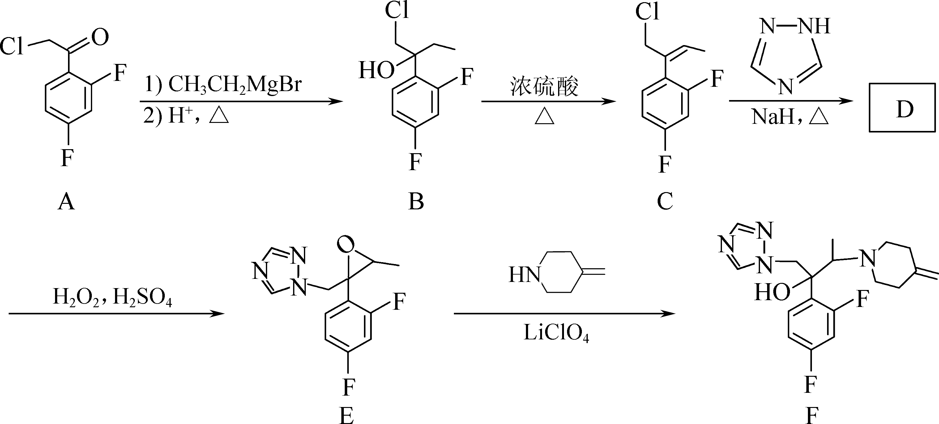
15.

Slide 10
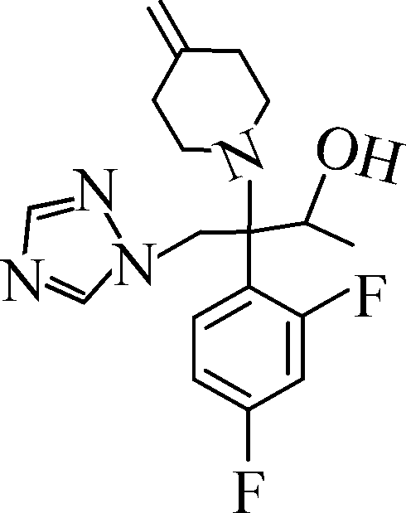
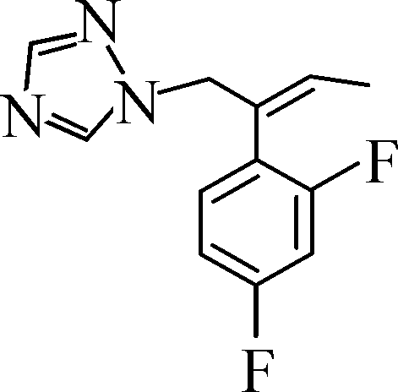
（2）
（4）

Slide 11
以CH₃MgBr和
为原料制备

Slide 12
光照

Slide 13
已知：① 环己酮( )和羟胺(NH₂OH)反应生成环己酮肟
( )称为肟化反应；② 环己酮肟能溶于水，难溶于(NH₄)₂SO₄浓溶液。 (1) “反应”中生成(NH₃OH)₂SO₄，若n(SO₂)∶n(NH₄HSO₃)＝1∶1，写出该反应的离子方程式?

Slide 14
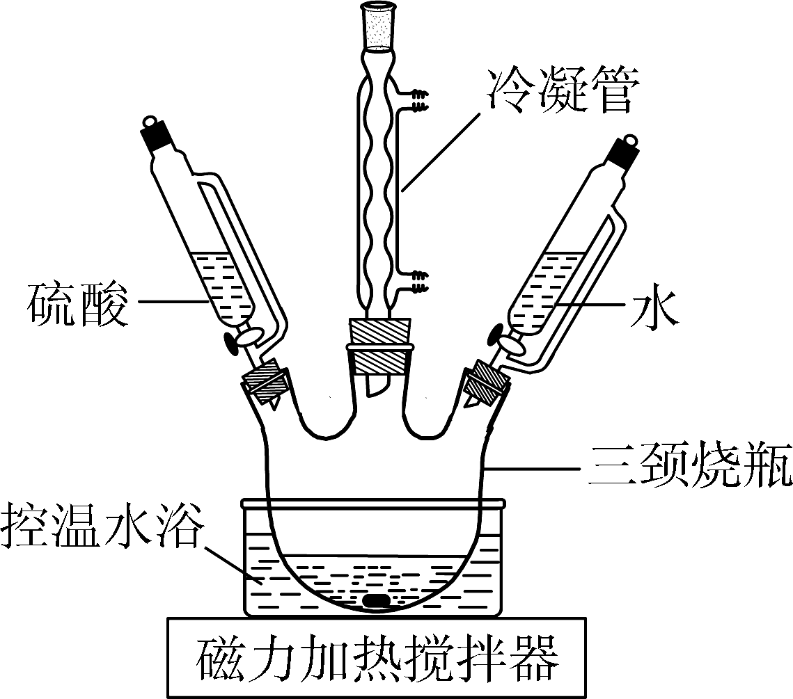

Slide 15
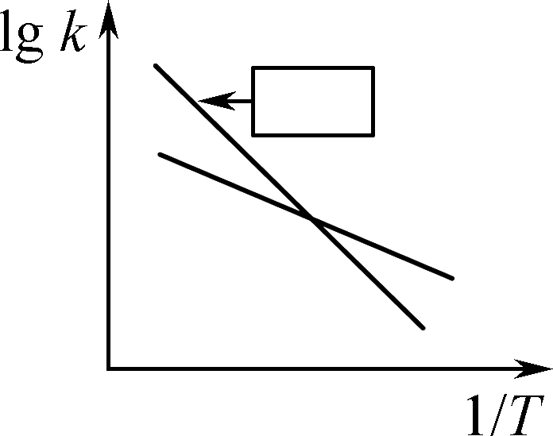

Slide 17
谢谢观看
Thank you for watching

